Slide 1
Información personal
Nombre: Luisa Fernanda amezquita castro
Grado: 5to Bachillerato en computación ¨A¨
Teléfono: 44545462
Ciudad: Guatemala
Correo: amezquitaluisa100@gmail.com

Slide 2
Introducción
El uso de computadoras como maquinaria eficaz en el planeamiento regional y urbano se ha desarrollado principalmente en los últimos años. La disponibilidad de instrumentos y programas de computación hace más viable el análisis detallado de gran cantidad de información para áreas geográficas, tanto del tamaño de un país como de un estado o de una región. Los análisis detallados se ejecutan mediante la identificación de ubicaciones geográficas precisas, a las cuales se aplica la información. Esta identificación puede usarse entonces para localizar áreas con ciertas características, y en análisis espaciales para determinar las relaciones entre diferentes áreas.

Slide 3
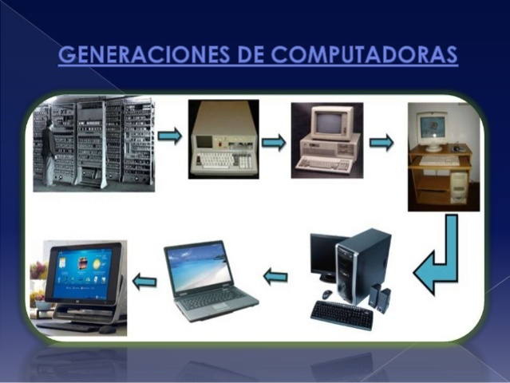
Historia de la computadora
La primera máquina de calcular mecánica, un precursor del ordenador digital, fue inventada en 1642 por el matemático francés Blaise Pascal. Aquel dispositivo utilizaba una serie de ruedas de diez dientes en las que cada uno de los dientes representaba un dígito del 0 al 9. Las ruedas estaban conectadas de tal manera que podían sumarse números haciéndolas avanzar el número de dientes correcto. En 1670 el filósofo y matemático alemán Gottfried Wilhelm Leibniz perfeccionó esta máquina e inventó una que también podía multiplicar.
El inventor francés Joseph Marie Jacquard, al diseñar un telar automático, utilizó delgadas placas de madera perforadas para controlar el tejido utilizado en los diseños complejos. Durante la década de 1880 el estadístico estadounidense Herman Hollerith concibió la idea de utilizar tarjetas perforadas, similares a las placas de Jacquard, para procesar datos. Hollerith consiguió compilar la información estadística destinada al censo de población de 1890 de Estados Unidos mediante la utilización de un sistema que hacía pasar tarjetas perforadas sobre contactos eléctricos.

Slide 4
Generaciones de la computadora
Primera generación (1946-1954)
Segunda generación (1957-1964)
Tercera generación (1964-1971)
Cuarta generación 1971-1983
Quinta generación (1990-actualidad)

Slide 5
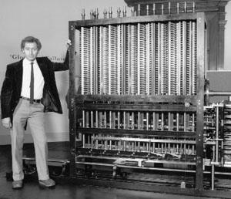
Historia de la programación
Gottfried Wilheml von Leibniz (1646-1716), quien aprendió matemáticas de forma autodidacta (método no aconsejable en programación) construyó una máquina similar a la de Pascal, aunque algo más compleja, podía dividir, multiplicar y resolver raíces cuadradas.
Pero quien realmente influyó en el diseño de los primeros computadores fue Charles Babbage (1793-1871). Con la colaboración de la hija de Lord Byron, Lady Ada Countess of Lovelace (1815-1852), a la que debe su nombre el lenguaje ADA creado por el DoD (Departamento de defensa de Estados Unidos) en los años 70. Babbage diseñó y construyó la "máquina diferencial" para el cálculo de polinomios. Más tarde diseñó la "máquina analitica" de propósito general, capaz de resolver cualquier operación matemática. Murió sin poder terminarla, debido al escepticismo de sus patrocinadores y a que la tecnología de la época no era lo suficientemente avanzada. Un equipo del Museo de las Ciencias de Londres, en 1991, consiguió construir la máquina analítica de Babbage, totalmente funcional, siguiendo sus dibujos y especificaciones.

Slide 6
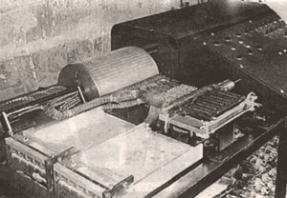
Un hito importante en la historia de la informática fueron las tarjetas perforadas como medio para "alimentar" los computadores. Lady Ada Lovelace propuso la utilización de las tarjetas perforadas en la máquina de Babbage. Para que se enteren todos esos machistas desaprensivos, el primer programador/a fue una mujer. En 1880 el censo en Estados Unidos tardó más de 7 años en realizarse. Es obvio que los datos no eran muy actualizados. Un asistente de la oficina del censo llamado Herman Hollerit (1860-1929) desarrolló un sistema para automatizar la pesada tarea del censo. Mediante tarjetas perforadas y un sistema de circuitos eléctricos, capaz de leer unas 60 tarjetas por minuto realizó el censo de 1890 en 3 años ahorrando tiempo y dinero. Más tarde fundó la Tabulating Machine Company y en 1924 tras alguna que otra fusión nació la Internacional Bussines Machines, IBM. ¿ Os suena ?

Slide 7
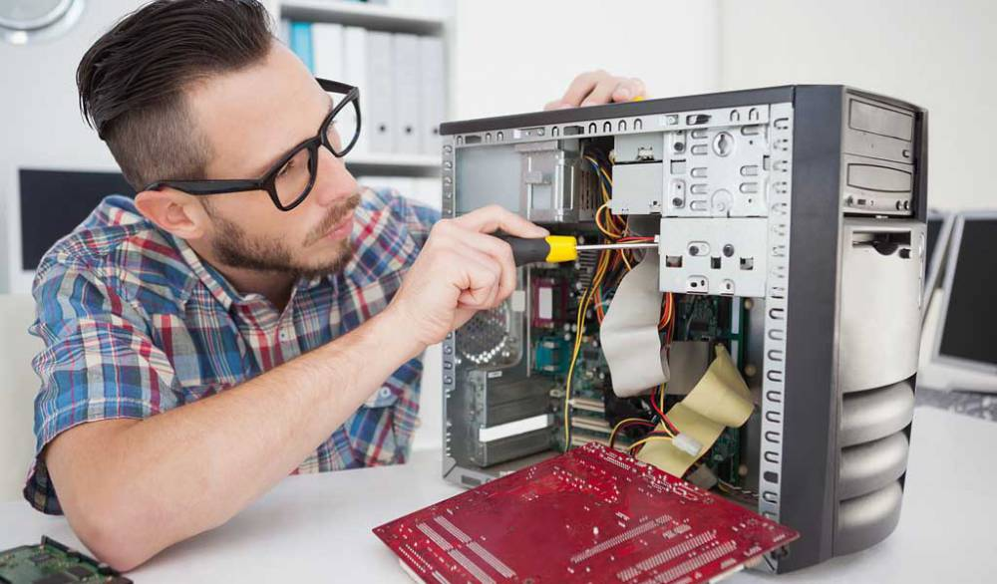
Mantenimiento Preventivo
Qué es la Mantenimiento preventivo:
El mantenimiento preventivo es aquel que se realiza de manera anticipado con el fin de prevenir el surgimiento de averías en los artefactos, equipos electrónicos, vehículos automotores, maquinarias pesadas, etcétera.
Algunas acciones del mantenimiento preventivo son: ajustes, limpieza, análisis, lubricación, calibración, reparación, cambios de piezas, entre otros. En el área de informática, el mantenimiento preventivo consiste en la revisión en el software y hardware de la PC u ordenador lo que permite al usuario poseer un equipo fiable para intercambiar información a una máxima velocidad con respecto a la configuración del sistema.

Slide 8
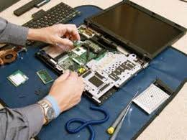
Mantenimiento correctivo
El mantenimiento correctivo como lo indica su nombre se caracteriza por corregir o reparar los defectos de los equipos y maquinarias. No obstante, cuando se realiza de manera inmediata el mantenimiento correctivo en el equipo se puede denominar mantenimiento correctivo contingente, en cambio, cuando se programa el día para revisar y corregir la falla del equipo se conoce como mantenimiento correctivo programable.
El mantenimiento correctivo se caracteriza por el arreglo de la máquina o equipo por medio del cambio de la pieza dañada por otra logrando que el sistema vuelva a funcionar correctamente

Slide 9
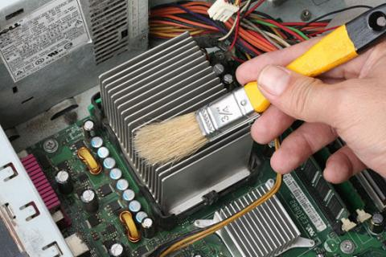
Mantenimiento predictivo
El mantenimiento predictivo consiste en predecir las futuras fallas del equipo, automóviles o maquinarias. El mantenimiento predictivo se efectúa cuando la maquinaria presenta alguna señal, por ejemplo: ruido, vibración, temperaturas, entre otros y, por el constante monitoreo del equipo por parte del individuo que lo usa.
El mantenimiento predictivo consigue prevenir posibles errores que pida el mantenimiento correctivo.

Slide 10
Mantenimientos
Correctivo | Preventivo | Predictivo
Se encarga de corregir los defectos del equipo Si no se lleva a cabo el mantenimiento el equipo se puede arruinar | Es el que previene el surgimiento de averías por eso debemos darle un buen mantenimiento | Este consiste en predecir las futuras fallas del equipo. Consiste en prevenir posibles errores del mantenimiento correctivo

Slide 12
Conclusión
La computadora es una máquina electrónica capaz de ordenar procesar y elegir un resultado con una información. En la actualidad, dada la complejidad del mundo actual, con el manejo inmenso de conocimientos e información propia de esta época de crecimiento tecnológico es indispensable contar con una herramienta que permita manejar información con eficiencia y flexibilidad, esa herramienta es la computadora. Las computadoras cuentan con diversas herramientas para realizar varias acciones tales como procesadores de palabras que permiten crear documentos, editarlos y obtener una vista preliminar del mismo antes de imprimirlo si esa es la necesidad, también cuenta con hojas de cálculo que permiten realizar operaciones de cálculo de tipo repetitivas o no, también permite crear nóminas, balances, auditorias y demás operaciones resultando herramientas muy útiles en muchas áreas de desenvolvimiento cotidiano.

